Slide 1
Informationsmöte
HFV
för U9-ledare inför spel på stor plan

Slide 2
Förhållningsregler
”Räck upp handen” eller skriv i chatten vid frågor
Stäng av mikrofonen när du inte ska prata
Ha gärna på kameran när du ska prata
Efter genomgången finns möjlighet till
frågor/synpunkter och diskussion.

Slide 3
Syftet med mötet
Ge information och vägledning inför spel på stor plan (5 mot 5-spel).

Slide 4
Handbollförbundet Väst – geografi
HFV består av föreningar tillhörande:
Västra Götalands län
Värmlands län
Kungsbacka, Varberg, Falkenberg och Hylte från Hallands län
Mullsjö, Habo, Jönköping, Gislaved, Värnamo, Vaggeryd och Gnosjö från Jönköpings län.

Slide 5

Seriespel U9 på stor plan
F9: 110 lag anmälda till spel på stor plan. Dessa 110 lag är indelade i 13 olika serier. Merparten av serierna är lottade med enkelmöte medan några är lottade med trelagssammandrag p.g.a. reseavstånd.
P9: 100 lag anmälda till spel på stor plan. Dessa 110 lag är indelade i 11 olika serier. Merparten av serierna är lottade med enkelmöte medan några är lottade med trelagssammandrag p.g.a. reseavstånd.

Slide 6
Tävlingsverksamhet U9 stor plan
Spelas med 5 utespelare + målvakt (ingen linjespelare).
Matchtid 2x20 minuter. Vid lämpligt speluppehåll efter ca 10 minuter i respektive halvlek blåser domaren av för 1 minuts utbildningstimeout. 5 minuters pausvila.
Utbildningstimeouten är till för att tränaren ska kunna utbilda sina spelare. Ingen spelare lämnar planen under utbildningstimeouten.
Vi spelar med nedsänkt ribba/påhängsribba.

Slide 7
Tävlingsverksamhet U9 stor plan
Bollstorlek 00 = 42-45 cm omkrets.
Resultat får visas i hallen under matchen – det är upp till arrangerande förening
Inga resultat rapporteras eller visas på hemsidor.
Att vi får visa resultat i hallen beror på att vi får tävla/vinna i en enskild match men vi ska inte samla poäng, målskillnad, placeringar etc. över tid vilket kan leda till att vi jagar ”stora vinster” och tabellplaceringar vilket kan leda till toppning och selektering.

Slide 8
Tävlingsverksamhet U9 stor plan
Inga resultat rapporteras eller registreras
Ni behöver ha ett sekretariat på matcherna som:
- stannar klockan när domaren stoppar tiden
- håller koll på tiden vid utvisning
- registrerar mål på måltavlan
- Noterar gula kort och utvisningar för att hjälpa domarna

Slide 9
Tävlingsverksamhet U9 stor plan
Vi spelar nu med ordinarie regelverk = domaren blåser för:
Dubbelstuds
Stegfel
Hålla bollen mer än 3 sek
Avkast
Hörnkast
2 min utvisning
Vi får nu spela försvarsspel med full kroppskontakt. D.v.s. vi får:
- Låsa
- Tackla

Slide 10
Hur spelar vi barnhandboll?
Matcher inom barnhandboll bör genomföras enligt principen:
• Att alla spelar lika mycket.
• Att barnen får möjlighet att tävla, vinna och förlora utan fokusering på tabeller och resultat
• Att använda färre spelare vid varje matchtillfälle för att ge varje spelare mer speltid.
Notes:
Färre spelare på plan med stor bredd ger mer plats till anfallare samt större yta att försvara, vilket tvingar spelarna till mer rörlighet. Det leder också till fler avslut och fler potentiella målchanser och därmed mer intensitet. Färre spelare leder även till större grad av delaktighet av alla spelare och därmed högre engagemang.
Intentionen är att skapa fler bollkontakter och högre aktivitet hos barnen vilket höjer motivationen.

Slide 11
Hur spelar vi barnhandboll?
Matcher inom barnhandboll bör genomföras enligt principen:
• Att ha fokus på individens utveckling.
• En naturlig progression där spelformen följer spelarens individuella utveckling, där inriktningen på offensivt försvar prioriteras.
Notes:
Färre spelare på plan med stor bredd ger mer plats till anfallare samt större yta att försvara, vilket tvingar spelarna till mer rörlighet. Det leder också till fler avslut och fler potentiella målchanser och därmed mer intensitet. Färre spelare leder även till större grad av delaktighet av alla spelare och därmed högre engagemang.
Intentionen är att skapa fler bollkontakter och högre aktivitet hos barnen vilket höjer motivationen.

Slide 12
Varför 5 mot 5 (+MV) i
U9 på stor plan och U10?
I U9- och U10-klassen spelar vi med 5 utespelare + målvakt. Varför kan man fråga sig?
Färre spelare på plan med stor bredd ger mer plats till anfallare samt större yta att försvara, vilket tvingar spelarna till mer rörlighet.
Det leder också till fler avslut och fler potentiella målchanser och därmed mer intensitet.
Färre spelare leder även till större grad av delaktighet av alla spelare och därmed högre engagemang.
Intentionen är att skapa fler bollkontakter och högre aktivitet hos barnen vilket höjer motivationen.
Notes:
Färre spelare på plan med stor bredd ger mer plats till anfallare samt större yta att försvara, vilket tvingar spelarna till mer rörlighet. Det leder också till fler avslut och fler potentiella målchanser och därmed mer intensitet. Färre spelare leder även till större grad av delaktighet av alla spelare och därmed högre engagemang.
Intentionen är att skapa fler bollkontakter och högre aktivitet hos barnen vilket höjer motivationen.

Slide 13
Anfallsspel vid 5 mot 5:
Vi spelar då med 5 utespelare utan Mitt-6:a då denna ofta blir stående overksam på linjen i dessa unga åldrar. Givetvis kan vi jobba med övergångar in på linjen ändå.
Försvarsspel vid 5 mot 5:
Svensk handboll förespråkar offensiva försvarsspel i barnhandboll då detta utvecklar den individuella tekniken och spelförståelsen mer än ett defensivt försvarsspel .
Vid spel med 5 försvarsspelare och en förutbestämd försvarsuppställning rekommenderas 3-2 eller 2-3-försvar. Man ska man vara offensiv men försöka hålla försvarsuppställningarna.

Slide 14
Försvarsspel vid 5 mot 5 forts:
Då anfallande lag med största sannolikhet kommer att ha två 6-metersspelare (kanterna) och tre 9-metersspelare så kan en naturlig försvarsuppställning vara 2-3 = två defensiva försvarare och tre offensiva försvarare. Alternativt kan man så klart välja att spela med tre defensiva försvarare och 2 offensiva = 3-2.
Variera med att spela försvar från linjen, det ger anfallarna som är sena i utvecklingen en möjlighet att spela och nå framgång som vi alla har nytta av senare.
Informera barnen om att försvarsspel är att stoppa anfallsspelaren, täppa till luckor, hjälpa varandra och arbeta intensivt med fötterna.

Slide 15
Kortplan
Inför säsongen 2024-2025 har SHF infört rekommendationen att U9 och U10 spelar på kortplan med fem utespelare plus en målvakt.
Kortplan har måtten 26x20 meter. Ordinarie storlek på mål med påhängsribba.
Syftet med kortplan är att korta ner transportsträckan mellan målgårdarna och på så sätt öka intensiteten i spelet.
Handboll på kortplan inbjuder till en gradvis anpassning till storplan, eftersom vi spelar med full bredd men utan den långa transportsträckan mellan målgårdarna.
Finns det kortplan i ER kommun vill vi att era U9-matcher spelas där!
Har ni ingen kortplan i kommunen kan ni med fördel spela dessa matcher i ”ej fullmåttshallar”.

Slide 16
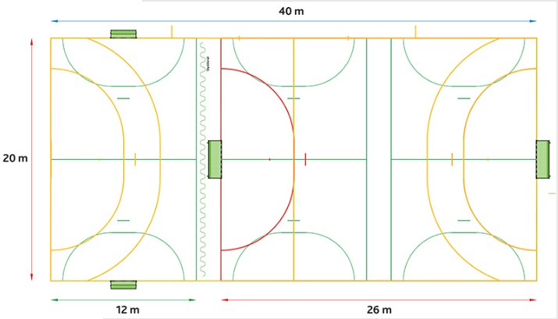
Så nyttjas ordinarie spelplan på ett effektivt sätt:
Genom att införa kortplan kan man öka nyttjandegraden av en traditionell hall och spelplan på 40x20m.
På samma yta kan man i detta koncept få in fler aktiva på en 26x20-plan och en parallell aktivitetsyta som rymmer en minihandbollsplan på 20x12-meter.

Slide 17
Spelscheman seriespel på stor plan
Nu när ni går över och spelar seriespel så kommer alla spelscheman att finnas i Profixio.
Se till att din förening registrerar dig som ledare/kontaktperson för laget i Profixio. Detta gör det enklare för dig att hitta lagets matcher.
Annars går det alltid att gå denna väg: https://www.profixio.com/app/tournaments

Slide 18
Alla matcher ska spelas!
Målsättningen måste vara att alla matcher ska spelas oavsett om det är en serie med eller utan visning av resultat.
Risken är annars att enskilda lag hamnar i sitsen att flera lag inte vill åka dit och spela sina matcher vilket gör att de får en säsong med väldigt få matcher.

Slide 19
Matchändring i Profixio
Vi önskar att alla matcher i mesta möjliga mån spelas på det matchdatum som sätts av arrangerande förening. Har ni svårt att få ihop lag så försök att låna av yngre åldersklass eller kanske tjejer/killar.
Om ni ändå måste flytta en match så måste en kontakt tas med laget ni ska möta och en överenskommelse göras om en matchändring.
Det lag som vill ändra matchen ansvarar sedan för att deras förening ansöker
om matchändring i Profixio.
Undantaget är om det är ett sammandrag – då måste arrangerande förening ansöka om matchändringar då bara dom kan ändra alla tre matcherna.

Slide 20
Matchändring i Profixio
En matchändring som inkommer senast 21 dagar innan fastställt matchdatum är kostnadsfri. Matchändring som inkommer senare kostar 300 kr.
Om ni behöver ställa in en match men nytt speldatum ännu inte är framtagit så ska ni maila Towa (towa.almqvist@handbollvast.se). Information måste då finnas om vilken serie och vilka lag det gäller samt vem i motståndarlaget ni har vart i kontakt med och fått OK att matchen ska skjutas upp.

Slide 21
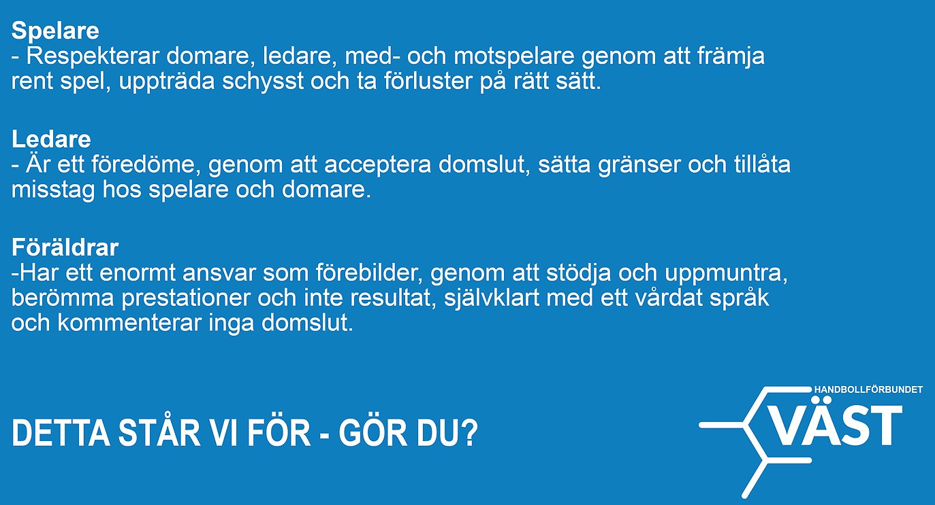
Matchklimat och värdegrund

Slide 22
Matchvärdar
Tyvärr får vi varje säsong till oss ärenden där domare eller lag upplever att en eller flera personer i publiken beter sig på ett olämpligt sätt vilket skapar en otrygg matchmiljö.
För att förhoppningsvis kunna erbjuda domare, spelare och ledare en välkomnande och stöttande miljö så är det obligatoriskt att ha matchvärdar på alla våra barn- och ungdomsmatcher.
Dokument om matchvärdskap

Slide 23

#schysstmatch
I höstas lanserades ett nytt nationellt projekt inom svenska handboll – #schysstmatch.
Syfte
Syftet med kampanjen är att utveckla och bygga en långsiktig kultur av Fair play där handbollen ses som ett föredöme inom idrotten och därmed blir en attraktivare sport.
#schysstmatchmöte
5 minuter innan alla barn- och ungdomsmatcher ska ett obligatoriskt möte med ledare, domare, funktionärer och matchvärd att hållas med syftet att påminna alla om att samarbeta för att matchen ska genomföras på ett schysst sätt.

Slide 24
Frågor till oss eller övriga ledare?
Synpunkter/inspel kring seriespel stor plan?

